Slide 1
Xây Dựng Ứng Dụng RAG
Cho Luật Đất Đai
MÔN HỌC: PHÂN TÍCH VĂN BẢN VÀ ỨNG DỤNG
GIẢNG VIÊN HƯỚNG DẪN: TS. Ngô Minh Mẫn
THÀNH VIÊN NHÓM: 22C01016 - Tống Lương Hương Quỳnh
22C01026 - Nguyễn Ngọc Thảo Uyên
22C01034 - Đào Thị Minh Lý

Slide 2
Table of Content
01
Giới thiệu về RAG
02
Ứng dụng RAG cho luật đất đai
03
So sánh 2 hướng tiếp cận
04
Demo

Slide 3

Giới thiệu về RAG
01

Slide 4


Giới Thiệu Về RAG
- Một thách thức lớn của các mô hình LLM là hiện tượng "hallucination" - ảo giác, tức việc LLM tạo ra các thông tin không chính xác, không đúng sự thật hoặc không được hỗ trợ bởi dữ liệu có sẵn.
- Để giải quyết các vấn đề này, một phương pháp thay thế được gọi là Retrieval-Augmented Generation (RAG) được phát triển.
- RAG là một kỹ thuật mạnh mẽ trong lĩnh vực xử lý ngôn ngữ tự nhiên, kết hợp 2 khả năng "Retrieval" (truy xuất thông tin) và "Generation" (tạo sinh văn bản) của các mô hình LLM.
- RAG giúp cải thiện tính chính xác và độ tin cậy của các câu trả lời được tạo ra bởi LLM.
Hiện tượng "hallucination" - ảo giác trong LLMs

Slide 5
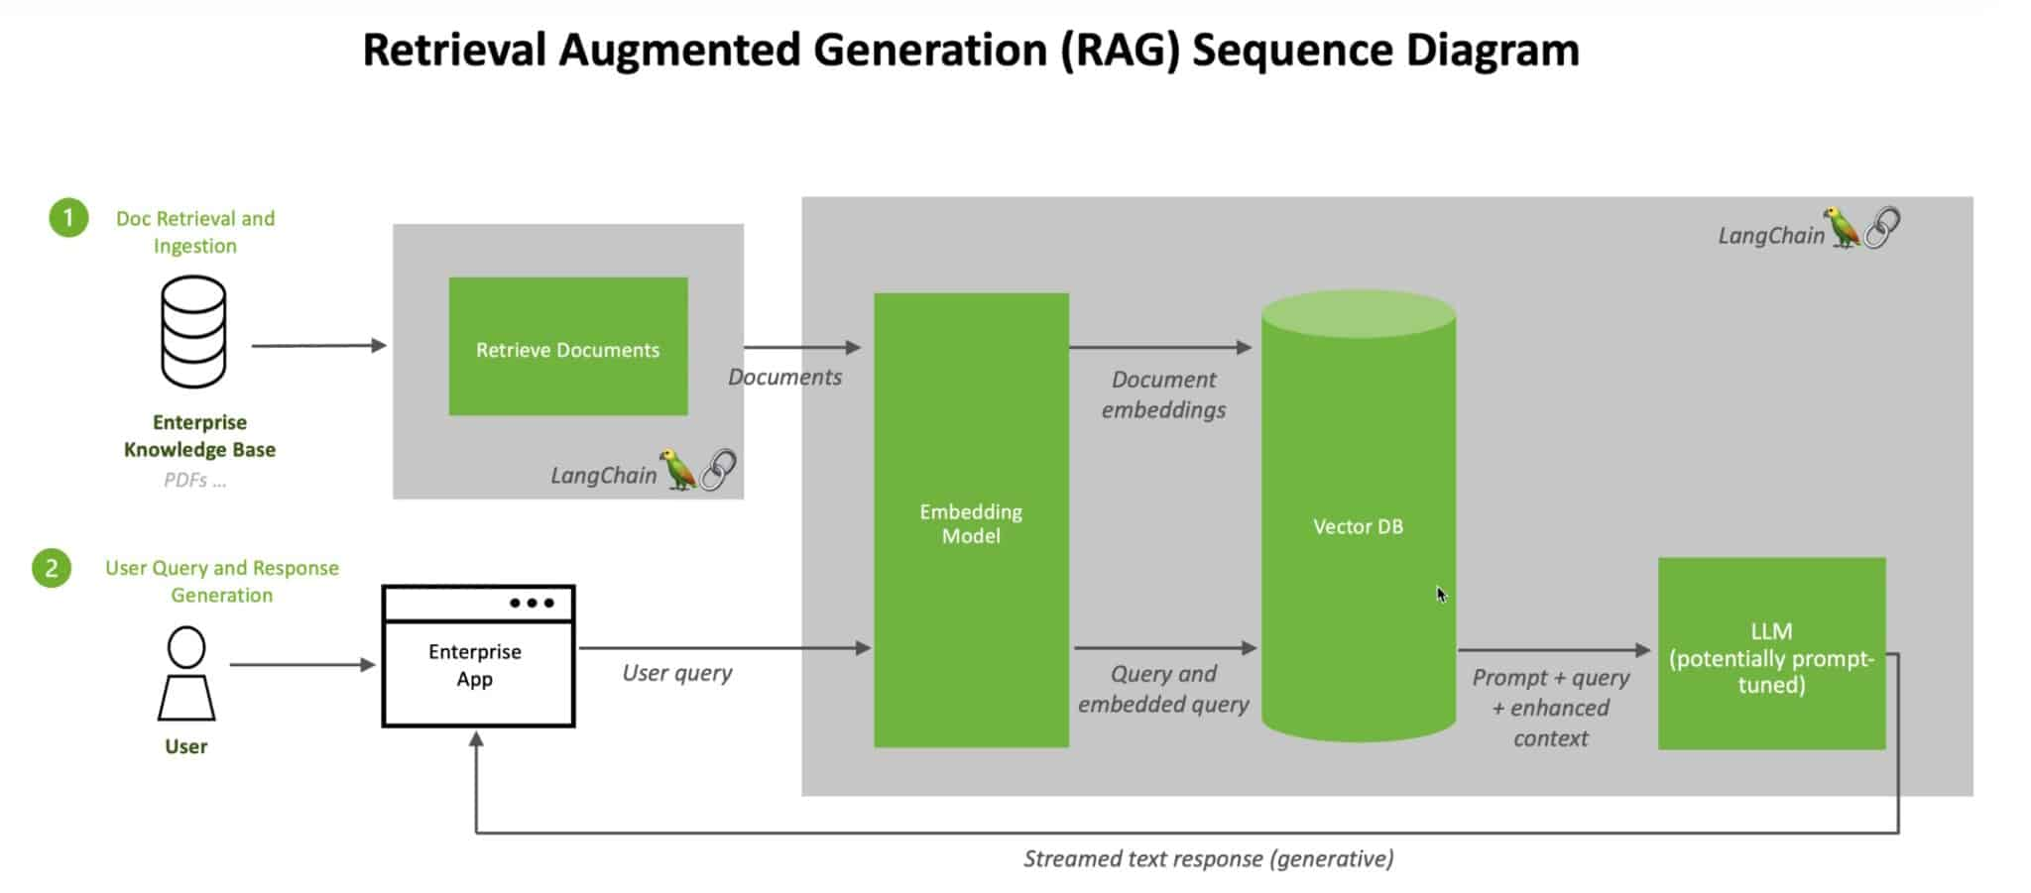
RAG Workflow
- Khi người dùng đặt câu hỏi, mô hình sẽ gửi truy vấn đến mô hình embedding và chuyển câu query thành dạng vector số
- Sau đó, mô hình nhúng sẽ so sánh vector số này với các vector trong cơ sở dữ liệu vector
- Khi tìm thấy một hoặc nhiều kết quả trùng khớp, nó sẽ truy xuất dữ liệu liên quan, chuyển đổi nó thành các từ mà con người có thể đọc được và chuyển lại cho LLM.
- Cuối cùng, LLM kết hợp các từ được truy xuất và phản hồi của chính nó đối với truy vấn thành câu trả lời cuối cùng mà nó đưa ra cho người dùng, có khả năng trích dẫn các nguồn mà mô hình nhúng tìm thấy.

Slide 6



Một vài ứng dụng của RAG
Notes:
- Chatbot hỏi đáp: Việc kết hợp LLM với chatbot cho phép họ tự động đưa ra câu trả lời chính xác hơn từ các tài liệu và cơ sở kiến ​​thức của công ty. Chatbots được sử dụng để tự động hóa hoạt động hỗ trợ khách hàng và theo dõi khách hàng tiềm năng trên trang web nhằm trả lời các câu hỏi và giải quyết vấn đề nhanh chóng.
- Tăng cường tìm kiếm: Việc kết hợp LLM với các công cụ tìm kiếm giúp tăng cường kết quả tìm kiếm bằng các câu trả lời do LLM tạo có thể trả lời tốt hơn các truy vấn thông tin và giúp người dùng dễ dàng tìm thấy thông tin họ cần để thực hiện công việc của mình.
- Công cụ kiến ​​thức - đặt câu hỏi về dữ liệu của bạn (ví dụ: nhân sự, tài liệu tuân thủ): Dữ liệu công ty có thể được sử dụng làm bối cảnh cho LLM và cho phép nhân viên nhận được câu trả lời cho câu hỏi của họ một cách dễ dàng, bao gồm các câu hỏi nhân sự liên quan đến lợi ích và chính sách cũng như các câu hỏi về bảo mật và tuân thủ .

Slide 7
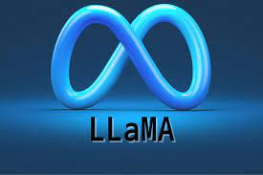


LLM

Slide 8
LLama2
- LLaMa2 được giới thiệu như một mô hình ngôn ngữ AI mã nguồn mở được phát triển và giới thiệu bởi Meta Platforms và Microsoft.
- Kiến trúc của LLaMa2 được xây dựng dựa trên cơ sở kiến trúc Transformer.
- Llama 2 được đào tạo với lượng dữ liệu nhiều hơn 40% so với phiên bản tiền nhiệm Llama và có độ dài ngữ cảnh gấp đôi (4k).
- Llama2 gồm 4 mô hình khác nhau về số lượng tham số: 7B, 13B, 34B, và 70B.

Slide 9
VinaLlama
- Được phát triển bởi nhóm kỹ sư GenZ và VILM (Vietnamese Institute of Language and Media), VinaLlama là một mô hình tiếng Việt có khả năng xử lý ngôn ngữ tự nhiên mạnh mẽ.
- Mô hình VinaLlama là một mô hình LLM được xây dựng trên nền tảng của LLaMA-2 với thêm 800 tỷ token đào tạo bổ sung.
- Vinallama có 2 phiên bản mô hình 2.7B và 7B

Slide 10

Ứng dụng RAG cho luật đất đai
02

Slide 11
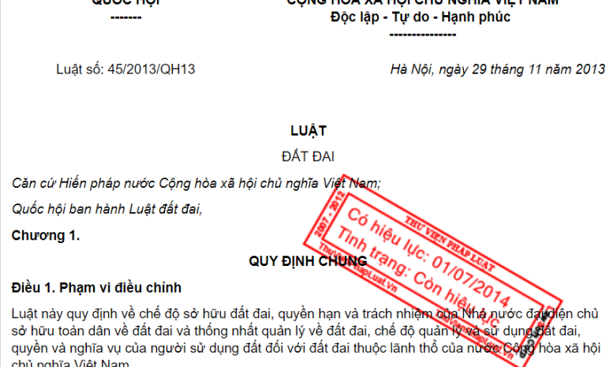
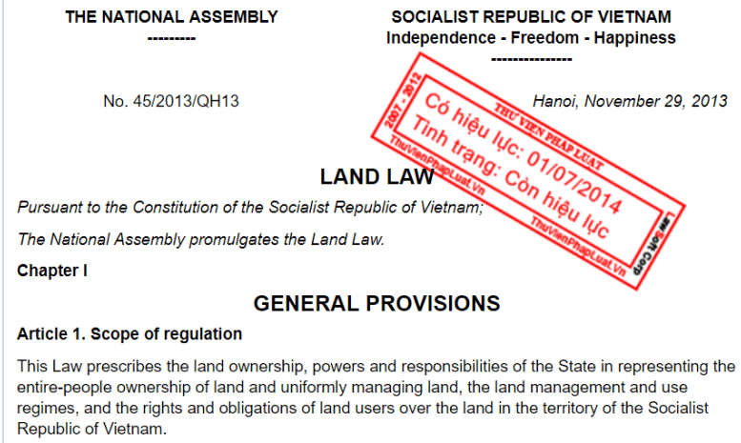
Luật đất đai

Slide 12


RAG
Hướng 1
Hướng 2
Sử dụng VinaLlama
Embedding model : MPNet
Sử dụng Llama2
Embedding model: MPNet
Translation model: NLLB

Slide 13




Mô hình RAG VinaLlama
Dữ liệu từ các văn bản (document) được tải vào cơ sở dữ liệu vector.
Người dùng đưa ra query, câu query đó sau khi được embedding sẽ đi vào vector DB, hệ thống sẽ tìm kiếm các vectơ khác trong không gian vector đã được chỉ mục trước đó mà gần với vectơ của câu truy vấn và chuyển đổi thành dạng text.
Các từ sau được truy vấn sẽ kết hợp cùng prompt vào mô hình Vinallama. Tại đây mô hình sẽ kết hợp các từ được truy xuất và phản hồi của chính nó đối với query thành câu trả lời cuối cùng.
Query
Response
Prompt
Document
Vector DB

Slide 14
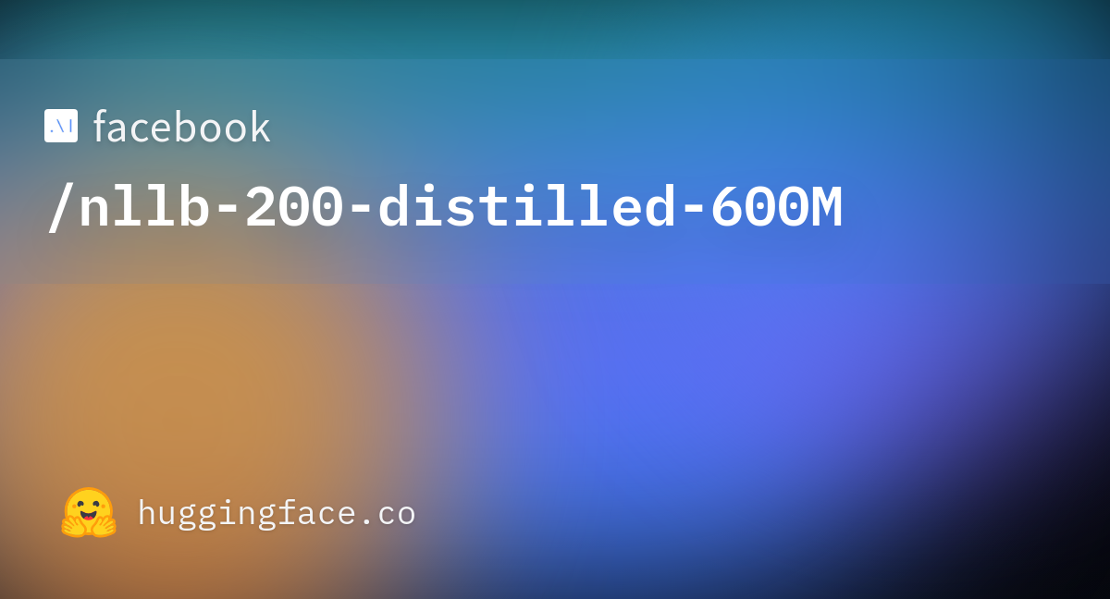
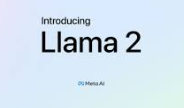
Mô hình RAG Llama2 + Translate model
Khi user đưa ra câu query bằng tiếng việt, câu query sẽ qua mô hình translate NLLB để chuyển sang tiếng anh
Sau khi đi qua mô hình Llama2, câu response sẽ được truyền vào mô hình NLLB để dịch từ tiếng anh qua tiếng việt, sau đó trả kết quả về cho người dùng.
Query
Response
Prompt
Document
Vector DB

Slide 15

So sánh
2 hướng tiếp cận
03

Slide 16
TEST CASE 1
INPUT: Đất thuộc quyền sở hữu của ai?
Hướng 1
Hướng 2
Đất thuộc quyền sở hữu của người sử dụng đất (gồm người sử dụng đất khác với người sử dụng đất là hộ gia đình).
---------------------
page_label: 13
file_path: data/vietnamese/luat_dat_dai.pdf
Điều 42. Quyền của người sử dụng đất
1. Người sử dụng đất được hưởng đầy đủ các quyền sau đây:
a) Sử dụng đất theo mục đích sử dụng đất đã được ghi trong Giấy chứng nhận quyền sử dụng đất hoặc trong giấy tờ về quyền sử dụng đất khác; …………………
Dựa trên văn bản được đưa ra, chúng ta không thể xác định được liệu đất thuộc về Ai hay không. văn bản chỉ cung cấp thông tin về chế độ sử dụng đất và các loại đất khác nhau, bao gồm các vùng công nghệ cao.

Slide 17
TEST CASE 2
INPUT: Đối tượng áp dụng của luật đất đai?
Hướng 1
Hướng 2
Đối tượng áp dụng của luật đất đai là các chủ thể sau đây:
1. Tổ chức, cá nhân, người Việt Nam định cư ở nước ngoài, doanh nghiệp có vốn đầu tư nước ngoài được phép thực hiện dự án thăm dò, khai thác khoáng sản;
2. Tổ chức kinh tế có một phần đất sử dụng cho hoạt động khoáng sản theo quy định của pháp luật về đất đai;
3. Doanh nghiệp nhà nước, tổ chức chính trị - xã hội, tổ chức kinh tế do Nhà nước giao đất, cho thuê đất, chuyển nhượng quyền sử dụng đất hoặc tài sản gắn liền với đất để thực hiện dự án đầu tư;
…………………
Dựa trên đoạn trích được cung cấp từ luật đất Việt Nam, đối tượng của luật đất áp dụng dường như là Nhà nước và đại diện của nó, cũng như các cá nhân và tổ chức sử dụng hoặc muốn sử dụng đất ở Việt Nam.

Slide 18
NHẬN XÉT
Hướng 1
Hướng 2
Với hướng tiếp cận VinaLlama + mpnet, mô hình trả về kết quả dài dòng, lan man, các ý bị lặp lại.
Với hướng tiếp cận Llama2 + NLLB, mô hình trả về kết quả ngắn gọn, được tóm tắt sẵn nội dung.

Slide 19

Demo
04

Slide 20

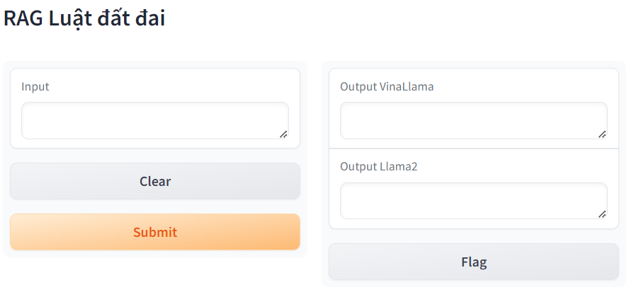
DEMO 1

Slide 21
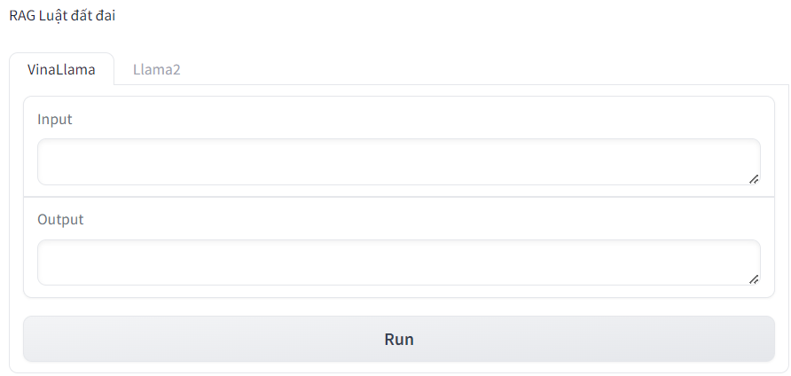
DEMO 2

Slide 22


